Slide 1
الدرس الأول
التفكير الناقد ومهارات القراءة

Slide 2
الأهداف
أحدد خصائص القراءة الناقدة.
أميز بين القراءة السلبية والقراءة النشطة.
أستنتج علاقة القراءة بالتفكير الناقد.

Slide 3
تمهيد

Slide 4
تعددت في السنوات الأخيرة وتنوعت مبادرات تشجيع القراءة معبرة عن وعي عميق بأهمية القراءة لدى الأطفال واليافعين والشبان والكهول وسائر أفراد المجتمع، فماذا نعني بالقراءة؟
وما هي أصناف القراءة ومعايير كل صنف منها؟ وما العلاقة التي يمكن أن تقوم بينها وبين التفكير الناقد؟

Slide 5
أقرأ

Slide 6
لست أهوي القراءة لأكتب، ولا لأزداد عمرا في تقدير الحساب، وإنما أهوي القراءة لأن عندي حياة واحدة لا تكفيني، ولا تحرك كل ما في ضميري من بواعث الحركة.
والقراءة دون غيرها هي التي تعطيني أكثر من حياة واحده في مدي عمر الانسان الواحد. لأنها تزيد هذه الحياة من ناحية العمق، وإن كانت لا تطيلها بمقدار الحساب.
المصدر: أنا، عباس العقاد،2016م

Slide 7
فكرتك أنت فكرة واحدة. شعورك أنت شعور واحد. خيالك أنت خيال فرد إذا قصرته عليك، ولكنك إذا لاقيت بمفكرتك فكرة أخري، أو لاقيت بشعورك شعورا آخر، أو لاقيت بخيالك خيال غيرك، فليس قصارى الأمر أن الفكرة تصبح فكرتين، أو أن الشعور يصبح شعورين، أو أن الخيال يصبح خيالين. كلا، وإنما تصبح الفكرة بهذا التلاقي مئات من الفكر في القوة والعمق والامتداد....
لا أحب الكتب لأنني زاهد في الحياة، ولكنني أحب الكتب لأن حياة واحدة لا تكفيني. ومهما يأكل الانسان فإنه لن يأكل بأكثر من معدة واحدة، ومهما يلبس على غير جسد واحد، ومهما يتنقل في البلاد فإنه لا يستطيع أن يحل في مكانين، ولكنة بزاد الفكر والشعور والخيال يستطيع أن يجمع الحيوانات في عمر واحد.
المصدر: أنا، عباس العقاد،2016م

Slide 8
"من لا يقرأ يعش حياة واحدة حتى لو تجاوز السبعين عاما، أما من يقرأ فيعيش خمسة آلاف عام"
إمبرتو إيكو
"القراءة هي الوسيلة الوحيدة الي تحيينا حياة الآخرين"
جويس كارول أوتس

Slide 9
أفهم وأحلل

Slide 10
1- يجيب الكاتب في هذا النص عن السؤال التالي: لماذا يهوي القراءة؟

Slide 11
أحدد الإجابتين اللتين استبعدهما الكاتب:
الإجابة الأولى المستبعدة:................
الإجابة الثانية المستبعدة:................
كيف برر الكاتب محبته للقراءة؟............

Slide 12
أقارن في الجدول التالي بين حياة من يقرأ وحياة من لا يقرأ بحسب النص:

Slide 13
حياة من يقرأ | حياة من لا يقرأ
حياة واحدة حسابيا | حياة واحدة حسابيا
............ | ...........
............ | ............

Slide 14
قارن الكاتب بين الأكل والمعدة، واللباس والجسد من ناحية، وبين من تزود بالفكر والشعور والخيال من ناحية أخرى، أفسر هذه المقارنة وأستخلص نتيجتها مبينًا علاقتها بما انتهت إليه في الجدول.
تفسير المقارنة:.............
نتيجة المقارنة:..............

Slide 15
لماذا اختار الكاتب أن يقارن بين زاد الروح (الفكر، الشعور، الخيال) والمعدة والجسد؟.................

Slide 16
أتدرب (1)

Slide 17
الوقت أثمن ما في حياة المرء
تتفاوت المدارك والأفهام، فهناك الموهوب والذكي وضدهما، ولكن مما لا شك فيه أن الكتب – مهما بلغ من الذكاء والفهم – فلابد له من وجود قاعدة تقوم عليها أفكاره التي هي حصيلة ما تختزنه ذاكرته من معلومات. ولقد كنت – إلى عهد قريب – أنصح كل من استشارني بقراءة كل ما يقع في يده من كتاب أو صحيفة، وكان ذلك قبل أن تطغي موجة النشر في أيامنا هذه. لقد كانت الصحف التي تقع تحت يد القارئ محدودة، وكذلك الكتب. أما الآن فقد طفح الكيل – كما يقال – حيث امتلأت المكتبات، بل الأسواق عامة، بمختلف المطبوعات، خصوصا ما كان منها ملائما لذوق طبقات خاصة من الناس يغلب على دوافعهم المطالعة لقتل الوقت.
المصدر : صحيفة الوطن، الوقت أثمن ما في المرء،25\3\2021م، حمد الجاسر(بتصرف)

Slide 18
وكثير من تلك المطبوعات لا يقف ضررها عند تضييع الوقت بما لا طائل تحته – والقوت أثمن ما في حياة المرء – بل منها ما يفسد الذوق، ويضعف ملكة الإبانة والإفصاح عن مختلف الآراء بأسلوب عربي قويم. وعلى ذوق الكاتب وسلامة أسلوبه وسمو أفكاره تقوم منزلته في دنيا الأدب، ويحتل المكان الملائم له.
ولئن أغرت الكتب الحديثة بأساليبها الجذابة التي لا تجهد الفكر إجهادا يدفع القارئ إلى السام من المطالعة، في الوقت الذي اتخذ منها القارئ وسيلة للراحة وامتاعا للنفس بشكل يثير لها البهجة، فإن في المؤلفات القديمة ما لا يقل أثرا – في هذه الناحية – عن تلك الكتب بالإضافة إلى امتيازها بإمداد القارئ بما يربي في نفسه ملكة الذوق السليم، واستقامة الأسلوب: من سلاسة وغوص في أعماق النفس لإثارة عواطفها.
المصدر : صحيفة الوطن، الوقت أثمن ما في المرء،25\3\2021م، حمد الجاسر(بتصرف)

Slide 19
1-هل يجب أن نقرأ كل ما يقع في أيدينا من كتب أو مقالات؟ علل إجابتك من خلال النص.
.................

Slide 20
2- متى تكون القراءة غير مفيدة أو تؤثر سلبًا في ذوق القارئ؟ وفيم تتمثل شروط القراءة الهادفة بحسب رأي الكاتب؟
.................

Slide 21
3- قارن بين المؤلفات القديمة والحديثة من وجهة نظر الكاتب. وهل تتفق مع هذه المقارنة؟ علل إجابتك.
................

Slide 22
4-هل أنت مع وضع ضوابط لمراقبة ما ينشر، وما يقرأ أو أنك مع مطلق حرية الكاتب فيما يكتب والقارئ فيما يقرأ؟ علل إجابتك.
...............

Slide 23
نص رقم 1:
ويرون أن أحد العلماء جاءه رسول الخليفة يقول له: أمير المؤمنين يستدعيك، فقال له: قل له عندي قوم من الحكماء أحادثهم فإذا فرغت منهم حضرت. فلما عاد الرسول إلى الخليفة وأخبره الخبر، سأله: ويحك! من هؤلاء الحكماء الذين كانوا عنده؟
قال والله يا أمير المؤمنين ما رأيت عنده أحدا. قال: اذهب فأحضره الساعة. فلما حضر سأله الخليفة: من هؤلاء الذين كانوا عندك؟ فقال يا أمير المؤمنين:
المصدر :القراءة أولا، الطبعة الرابعة، ص 14، محمد سالم، 2007م

Slide 24
لنا جلساء ما نمل حديثهم
ألباء مأمونون غيبا ومشهرا
يفيدوننا من علمهم علم ما مضي
وعقلا وتأديبا ورأيا مسددا
فإن قلت أموات فلم تعد أمرهم
وإن قلت أحياء فلست مفندا
فعلم الخليفة أنه يشير إلى (الكتب)، فلم ينكر تأخره.
المصدر :القراءة أولا، الطبعة الرابعة، ص 14، محمد سالم، 2007م

Slide 25
2- أقرأ النص رقم 1 وأستخلص معايير كل صنف من أصناف القراءة المذكورة في الجدول:

Slide 26
صنف القراءة | أسئلتها | الأجوبة
القراءة الحرفية لا تتعدي ظاهرة الأسطر والمعلومات الواردة في النص | من دعا العالم إلى الحضور؟ | ...........
 | كيف رد العالم في البداية؟ | ...........
 | ماذا كان رد فعل الأمير في البداية؟ | ...........
القراءة التحليلية فهم الأفكار الضمنية واستخلاص النتائج | ماذا كان موقف الأمير بعد الاستمتاع للعالم؟ | ...........
 | لماذا تأخر العالم عن الحضور؟ | ...........
 | كيف برر العالم تأخره عن القدوم؟ | ...........
 | ماذا تستنتج من هذه القصة؟ | ...........

Slide 27
صنف القراءة | أسئلتها | الأجوبة
القراءة الناقدة إصدار أحكام على النص | كيف تقيم موقف الأمير؟ | ...........
 | ما رأيك في قيمة المبرر الذي قدمه العالم؟ | ...........
القراءة الإبداعية استخلاص الفائدة وحل المشكلات الجديدة | قارن موقف الأمير بظاهرة حرق الكتب في التاريخ | ...........
 | أية عبرة نستخلصها من هذه القصة؟ | ...........
 | هل يمكن القول إن التكنولوجيا الرقمية تهدد القراءة؟ | ...........

Slide 28
نص رقم 2:
ناشئتنا لا تقرأ! بعض من تخرج في الجماعات يتباهون بأنهم لم يقرؤوا كتابا منذ ودعوا مقاعد الدرس. مدرسونا تتناقض معلوماتهم عاما بعد عام بسبب إهمالهم القراءة، بينما المعرفة تتفجر من حولهم، وإذا كنا نملك إحصائيات من عدد الأميين في العالم، فإننا لا تعرف إلا القليل جدا عن ملايين البالغين من غير الأميين الذين يندر أن يفتحوا كتابا أو مجلة. لقد أخفقنا في إكساب ناشئتنا عادة القراءة ومهاراتها، ولا بد من الانكباب على دراسة الطرق العلمية المتبعة في العالم لتشجيع الناس على القراءة، وإغراء المتعلمين الذين هجروا القراءة بالعودة إليها.
المصدر :القراءة أولا، الطبقة، ص 6، محمد سالم، 2007م

Slide 29
3- أقرأ النص رقم 2 وأستخلص ما يكمل الفراغات أمام كل صنف من أصناف القراءة المذكورة في الجدول:

Slide 30
صنف القراءة | أسئلتها | الأجوبة
القراءة الحرفية لا تتعدي ظاهرة الأسطر والمعلومات الواردة في النص
القراءة التحليلية فهم الأفكار الضمنية واستخلاص النتائج

Slide 31
صنف القراءة | أسئلتها | الأجوبة
القراءة الناقدة إصدار أحكام على النص
القراءة الإبداعية استخلاص الفائدة وحل المشكلات الجديدة

Slide 32
إضاءة

Slide 33
مكتبة الملك عبد العزيز: تهدف المكتبة إلى توفير مصادر المعرفة البشرية وتنظيمها وتيسير استخدامها وجعلها متناول الباحثين والدارسين. وتعد المكتبة في الوقت الراهن بنية مكتملة الأركان من التجهيزات المتطورة والنظم الحديثة وأوعية المعلومات المتنوعة لتيسير وصول الباحثين والدارسين إلى كنوز المعرفة العربية والأجنبية. وتقدم المكتبة خدمات مكتبية ومعلوماتية مميزة وبأرقي المعايير للمرأة والطفل من خلال مكتبة نسائية ومكتبة أطفال.

Slide 34
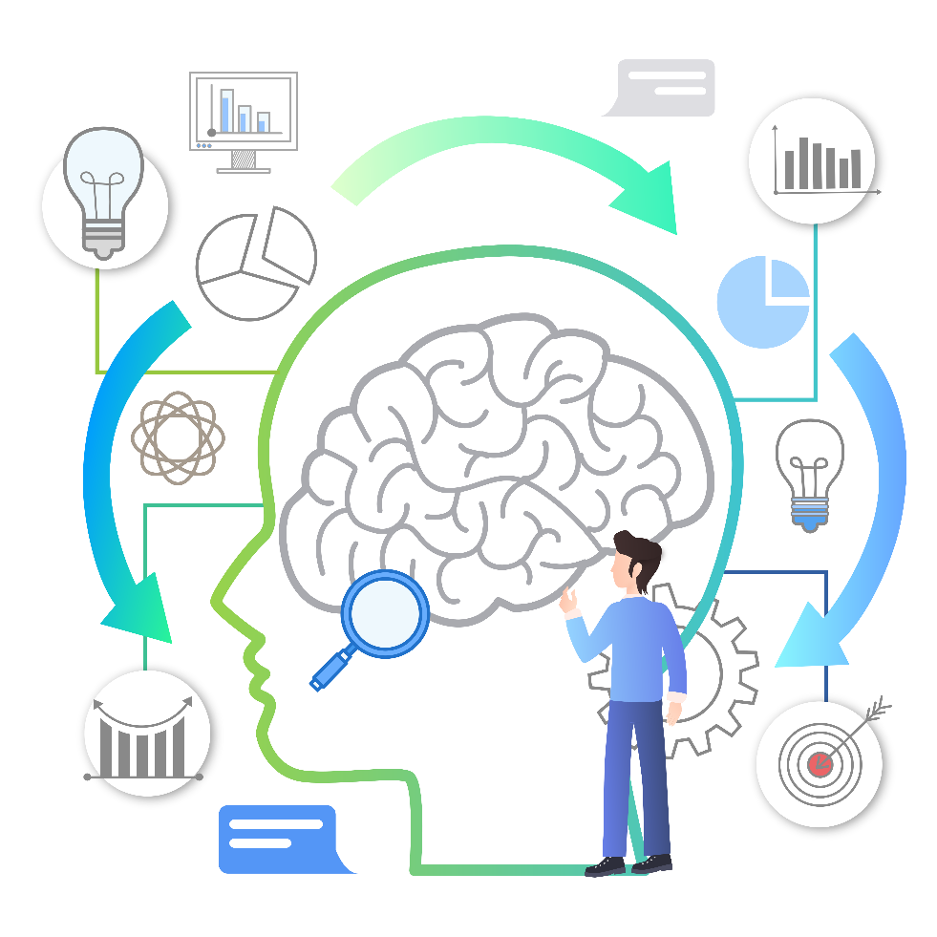
أفكر وأتدبر

Slide 35
لا تغني الكتب عن تجارب الحياة، ولا تغني التجارب عن الكتب، لأننا نحتاج إلى قسط من التجربة لكي نفهم حق الفهم، أما أن التجارب لا تغني عن الكتب، فذلك لأن الكتب هي تجارب آلاف من السنين في مختلف الأمم والعصور ولا يمكن أن تبلغ تجربة الفرد الواحد أكثر من عشرات السنين.
المصدر : أنا ص 74، عباس العقاد، 2016م (يتصرف)

Slide 36
ولا أظن أن هناك كتبا مكررة لأخرى. لأني أعتقد أن الفكرة الواحدة إذا تناولها ألف كتاب أصبحت ألف فكرة ... ولهذا أتعمد أن أقرأ في الموضوع الواحد أقوال كتاب عديدين، وأعرف أن هذا أمتع وأنفع من قراءة الموضوعات المتعددة....
أما تأثير الكتب: العلمية والأدبية فهو أن الكتب العلمية تعلمنا الضبط والدقة ... والكتب الأدبية توسع دائرة العطف والشعور وتكشف لنا عن الحياة والجمال.
المصدر : أنا ص 74، عباس العقاد، 2016م (يتصرف)

Slide 38
أستحضر مكتسباتي من دروس صفات المفكر الناقد ومهاراته ومعاييرها، وأبين مع مجموعتي من خلال النص فضائل القراءة في تكوين شخصية المفكر الناقد ودور التفكير الناقد في تطوير أساليب القراءة.

Slide 39
المستوى | فضل القراءة على المفكر الناقد | فضل المفكر الناقد على القراءة
المعرفي
النفسي
الاجتماعي

Slide 40
مهارات القراءة الناقدة تقوم على أن أساس القراءة ليست عملية البحث عن المعلومات السابحة على سطح المادة المقروءة والحصول عليها فحسب، وإنما هي بحث في الأعماق، وتعرف على الأسباب، وتقييم للمقولات في ضوء المعارف القبلية للقارئ.
المصدر: تأملات تربوية في تعليم التفكير واللغة، من أذهان المنظرين إلى استجابات المتعلمين، مصطفي عبد العال،2012م

Slide 41
أتدرب (2)

Slide 42
النص يتطرق إلى إغلاق المطاعم والمقاهي والأسواق عند انتشار عدوى خطيرة.
لست مع دعوات عودة إغلاق المطاعم والمقاهي والأسواق، فنحن بذلك نطبق عقوبة جماعية بسبب مخالفات فردية، والواجب أن يتم التشديد على المخالفين ومعاقبتهم، وهذه مسؤولية تتحملها الجهات المسؤولة عن رقابة تطبيق تعليمات الاحترازات الوقائية!
ولأن المسألة مرتبطة بآثار اقتصادية مكلفة جدا فإنني واثق من أن العودة إلى الإغلاق ستكون آخر خيارات صاحب القرار، فآخر الدواء الكي. لذلك من المهم معالجة قصور رقابة المخالفات وتطبيق العقوبات، فالمخالفون بطبيعتهم يقيسون مدى جدية الأنظمة والقوانين بصرامة تطبيقها وضبط مخالفيها!
المصدر: صحيفة عكاظ، عاقبوهم ولا تعاقبونا، 2\2\2021م . خالد السليمان

Slide 43
وأعترف أن هناك تراخيا مجتمعيا في الالتزام بالاحترازات خاصة في المناسبات الاجتماعية، وكذلك في الأماكن العامة، لكن أيضًا هناك تقاعس من الجهات المختصة في رقابة التراخي والتصدي له، ولو وجد المخالفون عينا رقيبة وعقوبة حازمة لما تجرؤوا على مخالفات تعليمات وقواعد التباعد الاجتماعي والاحترازات الوقائية.
المصدر: صحيفة عكاظ، عاقبوهم ولا تعاقبونا، 2\2\2021م . خالد السليمان

Slide 44
الخلاصة أن كثيرين من أفراد المجتمع ملتزمون، وهناك كثير من المقاهي والمطاعم والأسواق التي تطبق بحزم الإجراءات الاحترازية، لذلك لا معني لمعاقبتها بجريرة أفراد آخرين لا يلتزمون. والواجب هنا أن يطبق القانون على المحالفين في الأماكن العامة والمقاهي والمطاعم والأسواق المشهورة في التجمعات والمخالفات فهي ليست أماكن خافية على عين الرقيب وكل ما يتطلبه الأمر هو حضور المراقبين وتطبيق القانون لتصل الرسالة إلى الجميع، وربما تشغيل خريطة السناب!
باختصار.. عندما يغيب الوعي، فإن احترام القانون مرتبط بجدية وحزم تطبيقه.
المصدر: صحيفة عكاظ، عاقبوهم ولا تعاقبونا، 2\2\2021م . خالد السليمان

Slide 45
1-استحضر- لكونك مفكرا ناقدا- الأسئلة التالية عند قراءتك للنص السابق:
ما هي أفكار الكاتب وحججه التي تدعم موقفه؟
ما هي الشواهد والبراهين أو الأدلة التي قدمها الكاتب لإقناع القارئ أو المسؤول بحجته؟
هل هناك زاوية أخرى وحجة مضادة لما ادعاه الكاتب ولم يتذكر في النص؟ مثلا استحضر رأي وزارة الصحة
فكر في حل آخر يسهم في حل هذه الإشكالية ولم يتطرق إلية الكاتب

Slide 46
اكتب فقرة تأليفية تعبر فيها عن رأيك بخصوص موقف الكاتب في هذا المقال، موضحا فيها ما يجيب عن الأسئلة السابقة.
أصوغ مقالا أرد فيه على الكاتب، إما بالتأييد أو الرفض لما طرحه مع تدعيم موقفي الذي تبنية:

Slide 47
أصوغ مقالاً أرد فيه على الكاتب، إما بالتأييد أو الرفض لما طرحه مع تدعيم موقفي الذي تبنيته:
.............

Slide 48
أتدرب وأقيم مكتسباتي

Slide 49
1- ما أبرز ما توقعته من هذا الدرس؟
........

Slide 50
2- ما أهم فكرة أو مهارة اكتسبتها من هذا الدرس؟

Slide 51
3- ما السؤال الذي بقي عالقًا في ذهنك وتأمل أن تجد الإجابة عنه؟

Slide 52
4-م ا أهم مهارة من مهارات التفكير التي اكتشفت في هذا الدرس جدواها؟

Slide 53
5- في أي صنف من أصناف القراءة يمكن أن تضع نفسك؟

Slide 54
6- ما أبرز معلومة لفتت انتباهك في الدرس؟

Slide 55
7- ما أهم ثلاث مفردات تعرفت عليها في الدرس؟

Slide 56
8- ما الفائدة الاجتماعية الي اكتسبتها من هذا الدرس؟

Slide 57
9- هل تتوقع تغييرًا في علاقتك بالكتاب والقراءة بعد هذا الدرس؟

Slide 58
10- في رأيك، ما هو أهم إجراء يجب اتخاذه للتشجيع على القراءة؟

